Slide 1

DEJAR DE SER TIBIO.
APOCALIPSIS.3:15-16.
INTRODUCCIÓN:
V.15.
'Yo conozco tus obras, que ni eres frío ni caliente. ¡Ojalá fueras frío o caliente!
V.16.
'Así, puesto que eres tibio, y no frío ni caliente, te vomitaré de mi boca.
Dios advierte a la iglesia de Laodicea que tuviera decisión, o que fuera:
Fría- En otras palabras, representa a los del mundo.
Caliente- Representa al que esta fiel a Dios cumpliendo fielmente sus mandamientos.

Slide 2


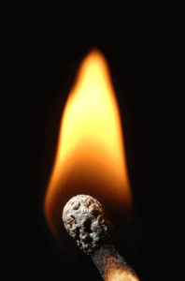
Pero esta iglesia no tomaba ninguna decisión, querían estar con un pie en el mundo y con el otro en la iglesia.
Por eso era:
Tibia- Es la persona sin propósito, es como el fosforo, que se enciende rápidamente, pero rápidamente se apaga.
Lamentablemente muchos cristianos no queremos tomar una decisión.
Pero Dios desea que tomemos una decisión:
O somos fríos.
O somos calientes.

Slide 3

No quiere que seamos tibios, que estemos jugando un día a ser cristiano y el otro ser mundano.
O somos cristianos verdaderos cumpliendo la voluntad de Dios.
O somos del mundo.
Por eso Dios desea que dejemos de ser tibio.
El tibio es aquel que:
Quiere estar en la iglesia y en el mundo, quiere estar en adulterio espiritual.
Santiago.4:4.

Slide 4

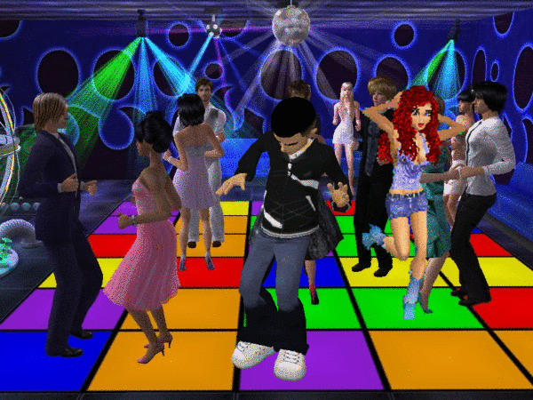
¡Oh almas adúlteras! ¿No sabéis que la amistad del mundo es enemistad hacia Dios? Por tanto, el que quiere ser amigo del mundo, se constituye enemigo de Dios.
El tibio quiere agradar al mundo estar en el, hacer las cosas del mundo.
Pero también al mismo tiempo quiere servir a Dios, agradar a Dios.
Eso no se puede, ya que eso es como que un hombre estuviera con dos mujeres, estaría en adulterio.

Slide 5

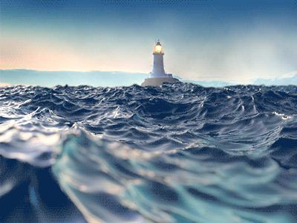
El tibio es aquel que es de doble animo.
Santiago.1:6-8.
Pero que pida con fe, sin dudar; porque el que duda es semejante a la ola del mar, impulsada por el viento y echada de una parte a otra.
V.7.
No piense, pues, ese hombre, que recibirá cosa alguna del Señor,
V.8.
siendo hombre de doble ánimo, inestable en todos sus caminos.

Slide 6

Es alguien inconstante inestable en todos sus caminos.
Es persona que carece de voluntad firme y continuada en la determinación de hacer una cosa o en el modo de realizarla.
Es vacilar entre dos pensamientos.
I Reyes.18:21.
Elías se acercó a todo el pueblo y dijo: ¿Hasta cuándo vacilaréis entre dos opiniones? Si el SEÑOR es Dios, seguidle; y si Baal, seguidle a él. Pero el pueblo no le respondió ni una palabra.
EL MUNDO.
IGLESIA.

Slide 7
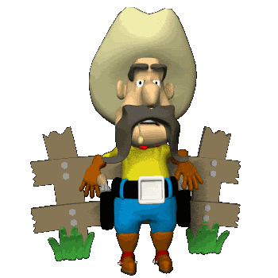
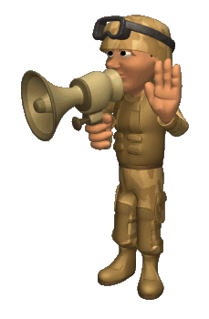
Ellos tenían que haber tomado una decisión.
O servir a Dios.
O servir a Baal.
Pero no tomaban una decisión, así es el de doble animo el tibio nunca toma una decisión.
Es querer servir a dos señores.
Mateo.6:24.
Nadie puede servir a dos señores; porque o aborrecerá a uno y amará al otro, o se apegará a uno y despreciará al otro. No podéis servir a Dios y a las riquezas.

Slide 8
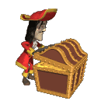
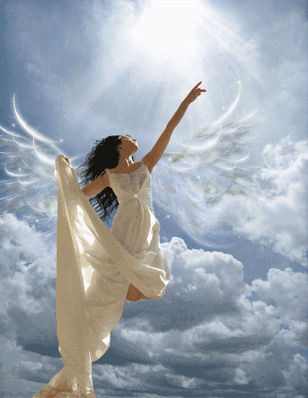
El tibio quiere servir a dos señores a la misma vez.
Pero eso no se puede.
O ama a uno y aborrece al otro.
Pero no puede amar a los dos.
Es querer hacer tesoros en el cielo y en la tierra.
Mateo.6:19-21.
No os acumuléis tesoros en la tierra, donde la polilla y la herrumbre destruyen, y donde ladrones penetran y roban;
V.20.

Slide 9
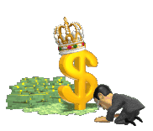
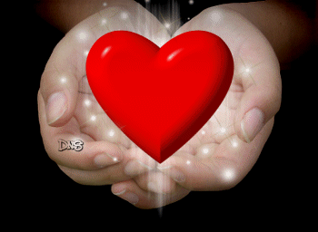
sino acumulaos tesoros en el cielo, donde ni la polilla ni la herrumbre destruyen, y donde ladrones no penetran ni roban;
V.21.
porque donde esté tu tesoro, allí estará también tu corazón.
No podemos tener dos tesoros.
Solo podemos hacer uno o lo hacemos en el cielo.
O lo hacemos en la tierra.
Son dos destinos diferentes.
El tibio quiere ir al cielo, pero no quiere dejar el mundo.

Slide 10

Es querer entrar por ambas puertas.
Mateo.7:13-14.
Entrad por la puerta estrecha, porque ancha es la puerta y amplia es la senda que lleva a la perdición, y muchos son los que entran por ella.
V.14.
Porque estrecha es la puerta y angosta la senda que lleva a la vida, y pocos son los que la hallan.
Jesús nos invita a entrar por la puerta angosta.
PUERTA ANCHA.
PUERTA ANGOSTA.

Slide 11
Quiere que tomemos esta decisión.
El tibio quiere por ambas puertas, ambos caminos, porque es indeciso a la hora de tomar una decisión.
Es no poner a Dios en primer lugar.
Mateo.6:33.
Pero buscad primero su reino y su justicia, y todas estas cosas os serán añadidas.
Dios desea que le pongamos a El en primer lugar sobre todas las cosas.

Slide 12
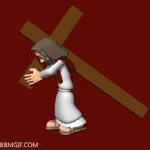
Lucas.14:26-27.
Si alguno viene a mí, y no aborrece a su padre y madre, a su mujer e hijos, a sus hermanos y hermanas, y aun hasta su propia vida, no puede ser mi discípulo.
V.27.
El que no carga su cruz y viene en pos de mí, no puede ser mi discípulo.
Pero el tibio vacila entre el comer, beber, vestir.
Entre su familia.
Entre su vida.

Slide 13

El tibio esta dudando entre poner a Dios sobre todas las cosas.
O poner todas las cosas por encima de Dios.
No toma una decisión.
Es querer agradar a los hombres y a Dios al mismo tiempo.
Galatas.1:10.
Porque ¿busco ahora el favor de los hombres o el de Dios? ¿O me esfuerzo por agradar a los hombres? Si yo todavía estuviera tratando de agradar a los hombres, no sería siervo de Cristo.

Slide 14

El tibio es una persona que quiere quedar bien con todos.
Quiere agradar a los hombres.
Pero también quiere quedar bien con Dios.
Y eso no se puede, o agrada a uno y se hace enemigo del otro.
Pero no quiere tomar la decisión porque quiere estar bien con todos.
Es tener una doble moral.
Romanos.2:21-23.
tú, pues, que enseñas a otro, ¿no te enseñas a ti mismo? Tú que predicas que no se debe robar, ¿robas?

Slide 15

V.22.
Tú que dices que no se debe cometer adulterio, ¿adulteras? Tú que abominas los ídolos, ¿saqueas templos?
V.23.
Tú que te jactas de la ley, ¿violando la ley deshonras a Dios?
El tibio es una persona que tiene una doble moral.
Puede enseñar bonito, puede predicar fuerte y con autoridad.
Pero en la practica esta lejos de lo que enseña.

Slide 16
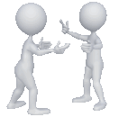
El tibio habla de una manera, pero vive su vida de otra manera contraria a lo que habla o enseña.
Condena a unos, pero El es culpable de lo que El mismo condena en la otra persona.
Es no tener una conducta intachable.
I Pedro.2:12.
Mantened entre los gentiles una conducta irreprochable, a fin de que en aquello que os calumnian como malhechores, ellos, por razón de vuestras buenas obras, al considerarlas, glorifiquen a Dios en el día de la visitación.

Slide 17

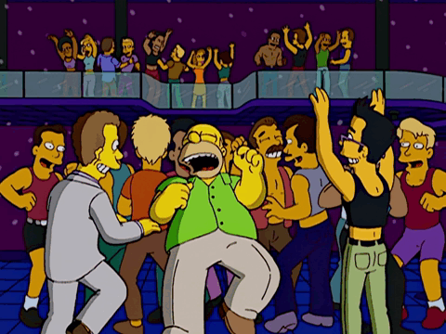
El tibio es aquel que se reúne, pero su vida no es de acuerdo a lo que profesa.
No mantiene una vida intachable delante de los gentiles, porque vive como un gentil.
Tito.1:16.
Profesan conocer a Dios, pero con sus hechos lo niegan, siendo abominables y desobedientes e inútiles para cualquier obra buena.
El tibio profesa conocer a Dios, pero con sus hechos lo niega viviendo una vida desordenada.

Slide 18

Ya sea en su casa.
En su trabajo.
En la escuela.
En donde se encuentre sus hechos demuestran todo lo contrario a lo que profesa.
Es ser oidor y no hacedor.
Santiago.2:22-24.
Sed hacedores de la palabra y no solamente oidores que se engañan a sí mismos.
V.23.
Porque si alguno es oidor de la palabra, y no hacedor, es semejante a un hombre que mira su rostro natural en un espejo;

Slide 19
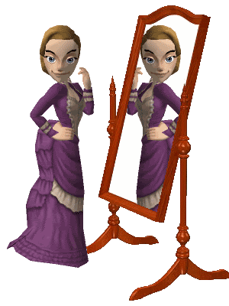

V.24.
pues después de mirarse a sí mismo e irse, inmediatamente se olvida de qué clase de persona es.
El tibio es aquel que solo escucha la palabra de Dios.
La oye bonita le gusta o tal vez le ofende.
Pero no hace cambio no la pone en practica y de esa manera no hay cambios en su vida.
Sigue siendo igual como que nunca ha oído la palabra de Dios.

Slide 20
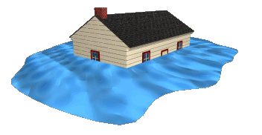
Le entra por un lado del oído y les sale por el otro.
Sin tener ningún efecto en su vida porque, así como entro la palabra de Dios, así salió de El.
Y el que hace eso es como El que fundo su casa sobre la arena, es alguien imprudente.
Mateo.7:26-27.
Y todo el que oye estas palabras mías y no las pone en práctica, será semejante a un hombre insensato que edificó su casa sobre la arena;
V.27.

Slide 21
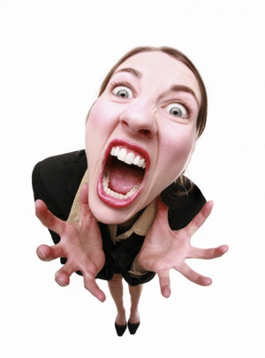
y cayó la lluvia, vinieron los torrentes, soplaron los vientos y azotaron aquella casa; y cayó, y grande fue su destrucción.
Aquel que solo oye es imprudente, es tibio.
Y su ruina va ser total.
El tibio es aquel que con la boca bendice a Dios, pero con ella maldice a los hombres.
Santiago.3:9-10.
Con ella bendecimos a nuestro Señor y Padre, y con ella maldecimos a los hombres, que han sido hechos a la imagen de Dios;

Slide 22

V.10.
de la misma boca proceden bendición y maldición. Hermanos míos, esto no debe ser así.
V.11.
¿Acaso una fuente por la misma abertura echa agua dulce y amarga?
El tibio bendice y maldice.
Dios desea que tomemos una decisión.
Que seamos frio.
O
Calientes.
Pero nunca que seamos tibio.

Slide 23
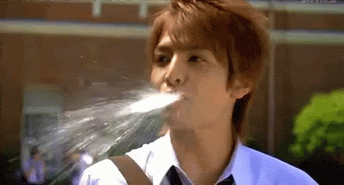
El tibio es repugnante ante Dios.
Y por eso lo vomitara de su boca.
Apocalipsis.3:16.
'Así, puesto que eres tibio, y no frío ni caliente, te vomitaré de mi boca.
¿Es Usted tibio?
Dios desea que Usted deje esa actitud.
Porque con esa actitud nunca vamos a poder agradar a Dios.
Al contrario Dios no se agrada de nosotros con esa actitud.

Slide 24
CONCLUSIÓN:
Dios no quiere que seamos tibio, esa actitud es repugnante ante Dios.
El tibio es una persona:
Es aquel quiere estar en el mundo y la iglesia a la misma ves.
Es aquel de doble animo.
Es aquel que quiere servir a dos señores.
Es aquel que quiere tener dos tesoro.
Es aquel que quiere entrar por ambas puestas.
Es aquel que no quiere poner a Dios en primer lugar.
Es aquel que quiere agradar a Dios y a los hombres.

Slide 25
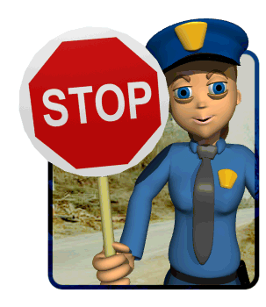
Es aquel que tiene una doble moral.
Es aquel que no quiere tener una conducta intachable en el mundo.
Es aquel que solamente es oidor y no hacedor de la palabra.
Es aquel que bendice y maldice.
Dejemos de ser tibio ya que esa actitud no agrada a Dios.
Tomemos la mejor decisión.
Siendo calientes- siervos fieles que agradan a Dios en todo momento y ante cualquier circunstancia de su vida.
No sea vomitado de la boca del Señor en aquel día final.
Seamos fieles a Dios siempre.

Slide 26

POR SU FINA ATENCIÓN.
DIOS NOS BENDIGA A TODOS.

